Slide 1
Suradnja na numeričkom modeliranju geotehničkih konstrukcija
HRVATSKA KOMORA INŽENJERA GRAĐEVINARSTVA
Dani Hrvatske komore inženjera građevinarstva Opatija, 2019.
Branislav Škoro
Branislav Škoro, dipl.ing.građ., Škoro d.o.o.. Zagreb
Notes:
1

Slide 2
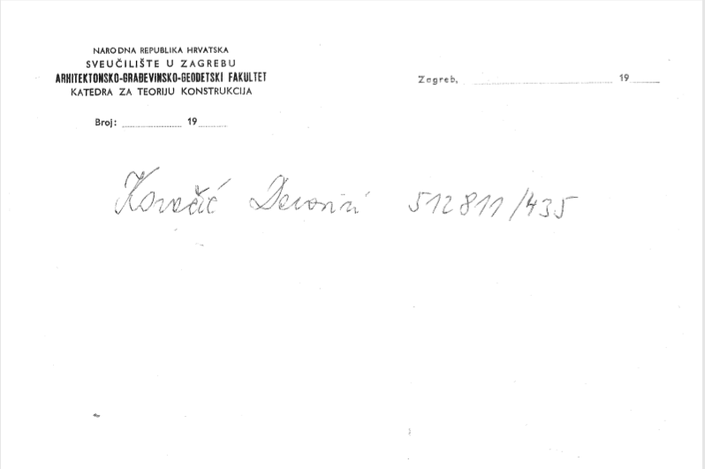
Prvi susret s Davorinom Kovačićem
1978. godina

Slide 3
OOUR GEOEXPERT
801 | ZAJEDNIČKE SLUŽBE
801 | SEKTOR ZA GEEOMEHANIKU
803 | SEKTOR ZA TEMELJENJE
804 | SEKTOR ZA NASUTE GRAĐEVINE
805 | KEMIJSKO TEHNOLOŠKI SEKTOR
806 | SEKTOR ZA GEOFIZIKU

Slide 4
OOUR GEOEXPERT
SEKTOR ZA TEMELJENJE
VODITELJ: mr. KREŠIMIR HORVAT, dil.ing.građ.
.
1. Odjel
mr. Ivan Muhovec, dipl.ing.građ.
2. Odjel
Dr. Nenad Grubić, dipl.ing.građ.
Grupa 2
Milan Štajduhar
Grupa 1
mr. Damir Čoriko, dipl.ing.građ.
Grupa 2
Mladen Bešenić, dipl.ing.građ.
Grupa 1
Mr. Božica Marić, dipl.ing.građ.
dr. Davorin Kovačić, dipl.ing.građ.
Dražen Smaić
Branislav Škoro, dipl.ing.građ.

Slide 5
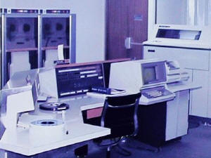
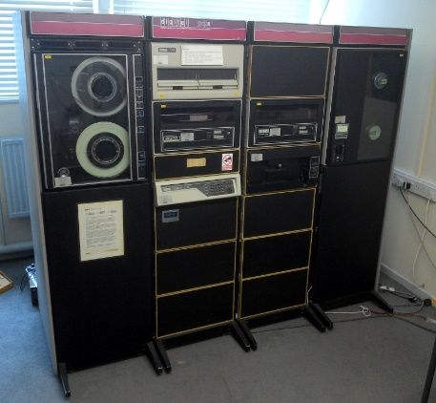
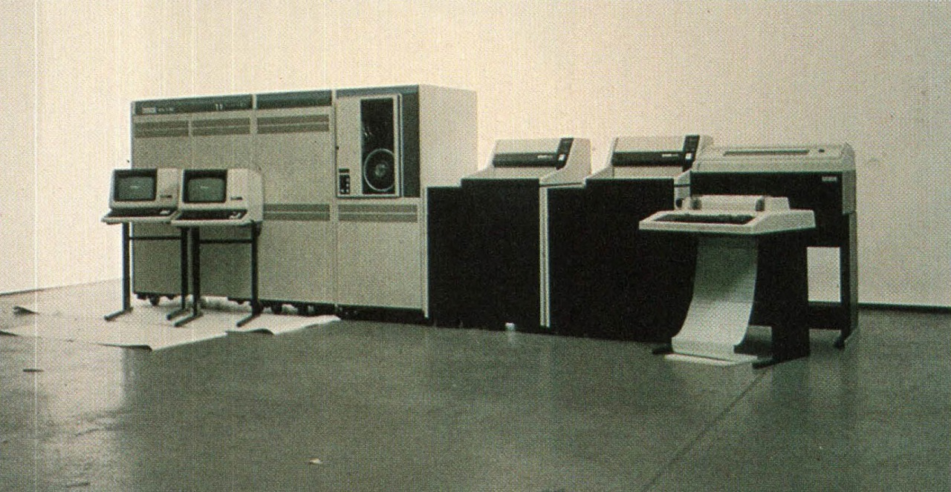
Kako smo radili?
UNIVAC 1106 u SCRC-u (unos podataka preko bušenih kartica)
PDP 11 u Hrvatskim vodama (terminalski pristup)
VAX 11/780 u Geotehnici (terminalski pristup)
Izvor: http://www.ithistory.org/db/hardware/sperry-rand/univac-1106
Izvor: https://www.google.com/search?q=PDP+11&source=lnms&tbm=isch&sa=X&ved=0ahUKEwjmvJSNoqfiAhUoiIsKHVceCzQQ_AUIDigB&biw=2560&bih=1297#imgrc=ZzZHfyn5qnCiwM:
Izvor: https://www.google.com/search?q=VAX+11/780&source=lnms&tbm=isch&sa=X&ved=0ahUKEwiwh6TOoqfiAhXBtYsKHTZYDZwQ_AUIDigB&biw=2560&bih=1297#imgrc=0RNIMraaKHIGyM:

Slide 6
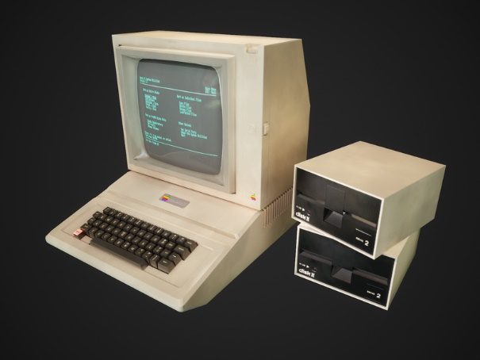
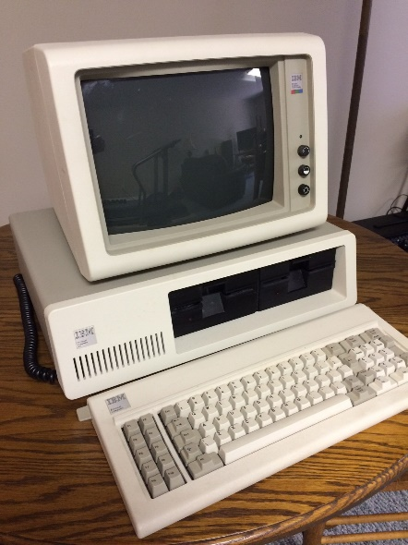
Osobna računala
APPLE II plus
IBM-PC/XT
Izvor: https://dribbble.com/shots/5655185-Apple-II-computer-low-poly
Izvor: https://www.google.com/search?q=IBM-PC/XT&source=lnms&tbm=isch&sa=X&ved=0ahUKEwjts9yPpqfiAhVBpYsKHbJTDewQ_AUIDigB&biw=2560&bih=1297#imgrc=RpGOD83K3gzaWM:

Slide 7
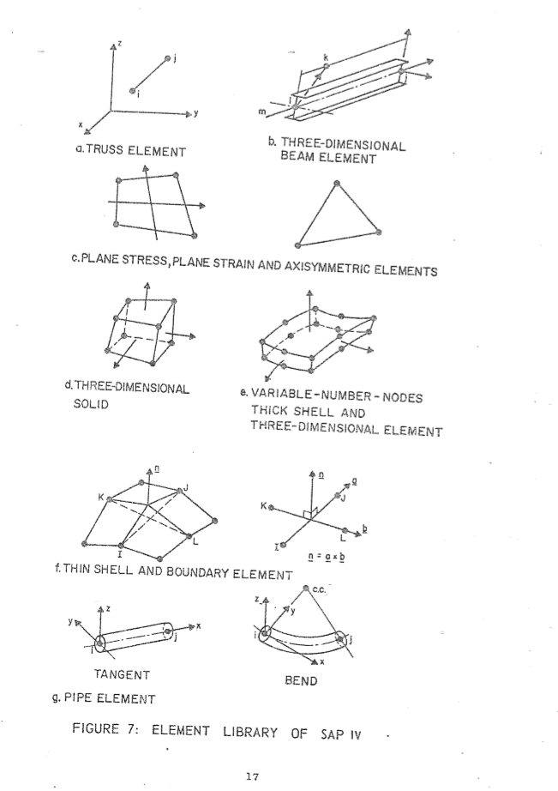
Koje smo programe koristili
Programi za proračun konstrukcija SAP IV, SAP V A structural analysis program for static and dynamic response of linear systems Autori: Klaus-Jurgen Bathe, Edward L. Wilson, Fred E. Peterson College of engineering, University of California – Berkeley, California počeo razvijati oko 1970. godine nove verzije svake godine za razvoj je potrebno znanje tri znanstvene discipline: structural mechanics, numerical analysis and computer aplications cilj: laka modifikacija, proširenje i ažuriranje mogućnost analize velikih trodimenzionalnih sistema

Slide 8
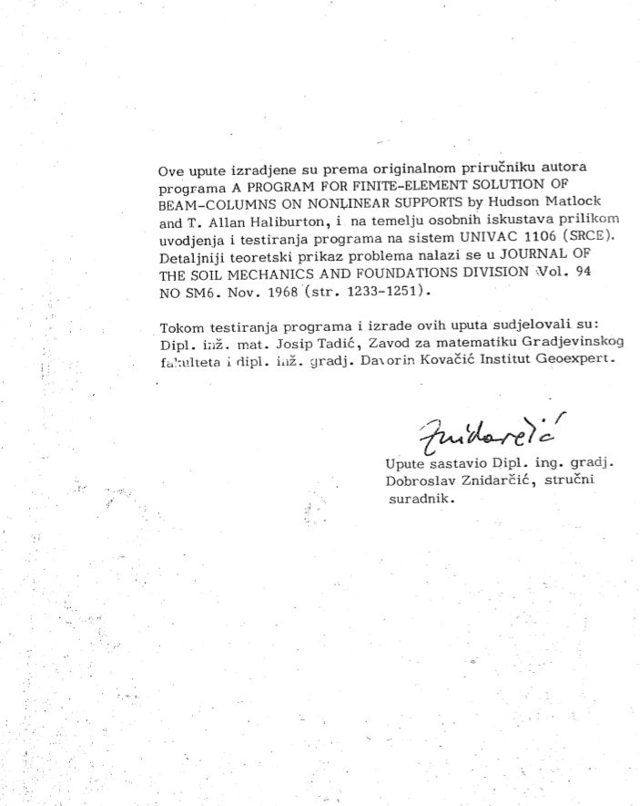
Koje smo programe koristili
Programi za proračun konstrukcija WINKL (BMCOL 28) Autori H. Matlock, T.A. Haliburton, University of Texas, 1964. Program za analizu elastične grede na Winklerovom prostoru

Slide 9
Koje smo programe koristili
Programi za proračun slijeganja
SARMA
Proračunavanje slijeganja tla pomoću elektroničkih računala
(E. Nonveiller, S. Polić, Zagreb, 1969.)
JANBU
Proračun slijeganja na osnovi edometarskih pokusa prema modelu JANBU-a,
za horizontalno uslojeno tlo
(N. Grubić, B. Škoro, Helsinki, 1983.)
Notes:
Proračunavanje slijeganja tla pomoću elektroničkih računala
E. Nonveiller, S. Polić
Zagreb, 1969.
JANBU
Proračun slijeganja na osnovi edometarskih pokusa prema modelu JANBU-a,
za horizontalno uslojeno tlo.
N. Grubić, B. Škoro
Helsinki, 1983.
Programi za proračun stabilnosti pokosa
BISHOP
Račun stabilnosti kosina pomoću elektroničkog računala
E. Nonveiller, S. Polić
Zagreb, 1968.
BISHOP je kompjuterski program za analizu stabilnosti padina (kosina). Analiza koristi Bishop-ovu simplificiranu metodu of slices (Bishop, 1955).
SSTAB4
Program za analizu stabilnosti kosina prema SPENCERU iz 1967 g.
Program za proračun stacionarnog toka vode u tlu
FEDAR
Finite Element analysis of DARcy flow problems
R.C. TYLOR and C.B. BROWN
University of California – Berkeley, California
1967 g.

Slide 10
Koje smo programe koristili
Programi za proračun stabilnosti kosina
BISHOP
Račun stabilnosti kosina pomoću elektroničkog računala
(E. Nonveiller, S. Polić, Zagreb, 1968.)
Analiza koristi Bishop-ovu pojednostavljenu metodu kliznih (cilindričnih) ploha (Bishop, 1955.)
SSTAB 4
Program za analizu stabilnosti kosina prema SPENCERU iz 1967 g.
Notes:
Proračunavanje slijeganja tla pomoću elektroničkih računala
E. Nonveiller, S. Polić
Zagreb, 1969.
JANBU
Proračun slijeganja na osnovi edometarskih pokusa prema modelu JANBU-a,
za horizontalno uslojeno tlo.
N. Grubić, B. Škoro
Helsinki, 1983.
Programi za proračun stabilnosti pokosa
BISHOP
Račun stabilnosti kosina pomoću elektroničkog računala
E. Nonveiller, S. Polić
Zagreb, 1968.
BISHOP je kompjuterski program za analizu stabilnosti padina (kosina). Analiza koristi Bishop-ovu simplificiranu metodu of slices (Bishop, 1955).
SSTAB4
Program za analizu stabilnosti kosina prema SPENCERU iz 1967 g.
Program za proračun stacionarnog toka vode u tlu
FEDAR
Finite Element analysis of DARcy flow problems
R.C. TYLOR and C.B. BROWN
University of California – Berkeley, California
1967 g.

Slide 11
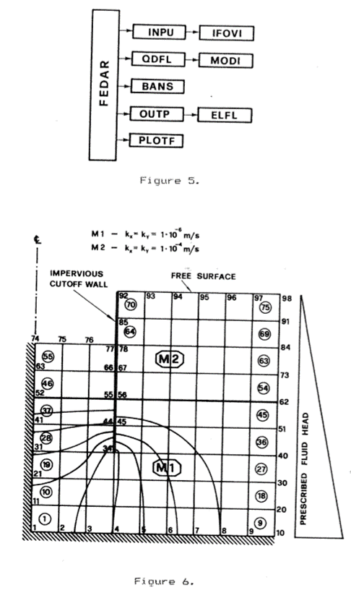
Koje smo programe koristili
Program za proračun stacionarnog toka vode u tlu FEDAR Program za rješavanje dvo-dimenzionalnog stacionarnog toka fluida kroz porozni medij (Finite Element analysis of DARcy flow problems) (R.C. TYLOR and C.B. BROWN, University of California – Berkeley, California, 1967 g.)

Slide 12
Sudjelovanje na stručnim skupovima
POSTUPAK NUMERIČKOG ODREĐIVANJA PARAMETARA TLA UZ KORIŠTENJE „IN SITU“ MJERENIH PODATAKA
I.Muhovec, B. Škoro, D. Kovačić, Maribor, 17.-20.10.1979., 2. Jugoslavenski simpozij o metodi konačnih elemenata i projektiranju pomoću elektroničkih računala
PRIBLIŽNA METODA PRORAČUNA TEMELJNIH PLOČA
D. Kovačić, B. Škoro, Ohrid, 15.10.1981., XV savjetovanje JDMTF
IZBOR GEOMEHANIČKIH PARAMETARA POMOĆU METODA MATEMATIČKE STATISTIKE
K. Horvat, B. Škoro, Ohrid, 15.10.1981., nXV savjetovanje JDMTF
SOIL MECHANICS PACKAGE FOR APPLE II PLUS
D. Kovačić, B. Škoro, V. Gašparac, Zagreb, 1984.
NELINEARNI ODNOS BOČNOG OPTEREĆENJA I DEFORMACIJA KOD PILOTA
B. Marić, K. Horvat, B. Škoro, Zagreb, 1986.
Notes:
Proračunavanje slijeganja tla pomoću elektroničkih računala
E. Nonveiller, S. Polić
Zagreb, 1969.
JANBU
Proračun slijeganja na osnovi edometarskih pokusa prema modelu JANBU-a,
za horizontalno uslojeno tlo.
N. Grubić, B. Škoro
Helsinki, 1983.
Programi za proračun stabilnosti pokosa
BISHOP
Račun stabilnosti kosina pomoću elektroničkog računala
E. Nonveiller, S. Polić
Zagreb, 1968.
BISHOP je kompjuterski program za analizu stabilnosti padina (kosina). Analiza koristi Bishop-ovu simplificiranu metodu of slices (Bishop, 1955).
SSTAB4
Program za analizu stabilnosti kosina prema SPENCERU iz 1967 g.
Program za proračun stacionarnog toka vode u tlu
FEDAR
Finite Element analysis of DARcy flow problems
R.C. TYLOR and C.B. BROWN
University of California – Berkeley, California
1967 g.

